Slide 1
Фотоотчет Культура формирования ЗОЖ у дошкольников
Набиева
Роза Мусовна

Slide 2
Цель: развитие личности ребёнка, оздоровление и укрепление физического и эмоционального здоровья, интеллектуальное и творческое развитие детей.
Задачи:
- пропаганда здорового образа жизни;
- формииование интереса к различным видам деятельности;
- выявление и развитие творческого потенциала детей, включение его в различные виды деятельности;
- организация разнообразной досуговой и социально значимой деятельности;
- укрепление здоровья, содействие полноценному физическому развитию.
Ожидаемые результаты:
-общее оздоровление детей;
-приобретение новых знаний, умений, навыков.

Slide 3
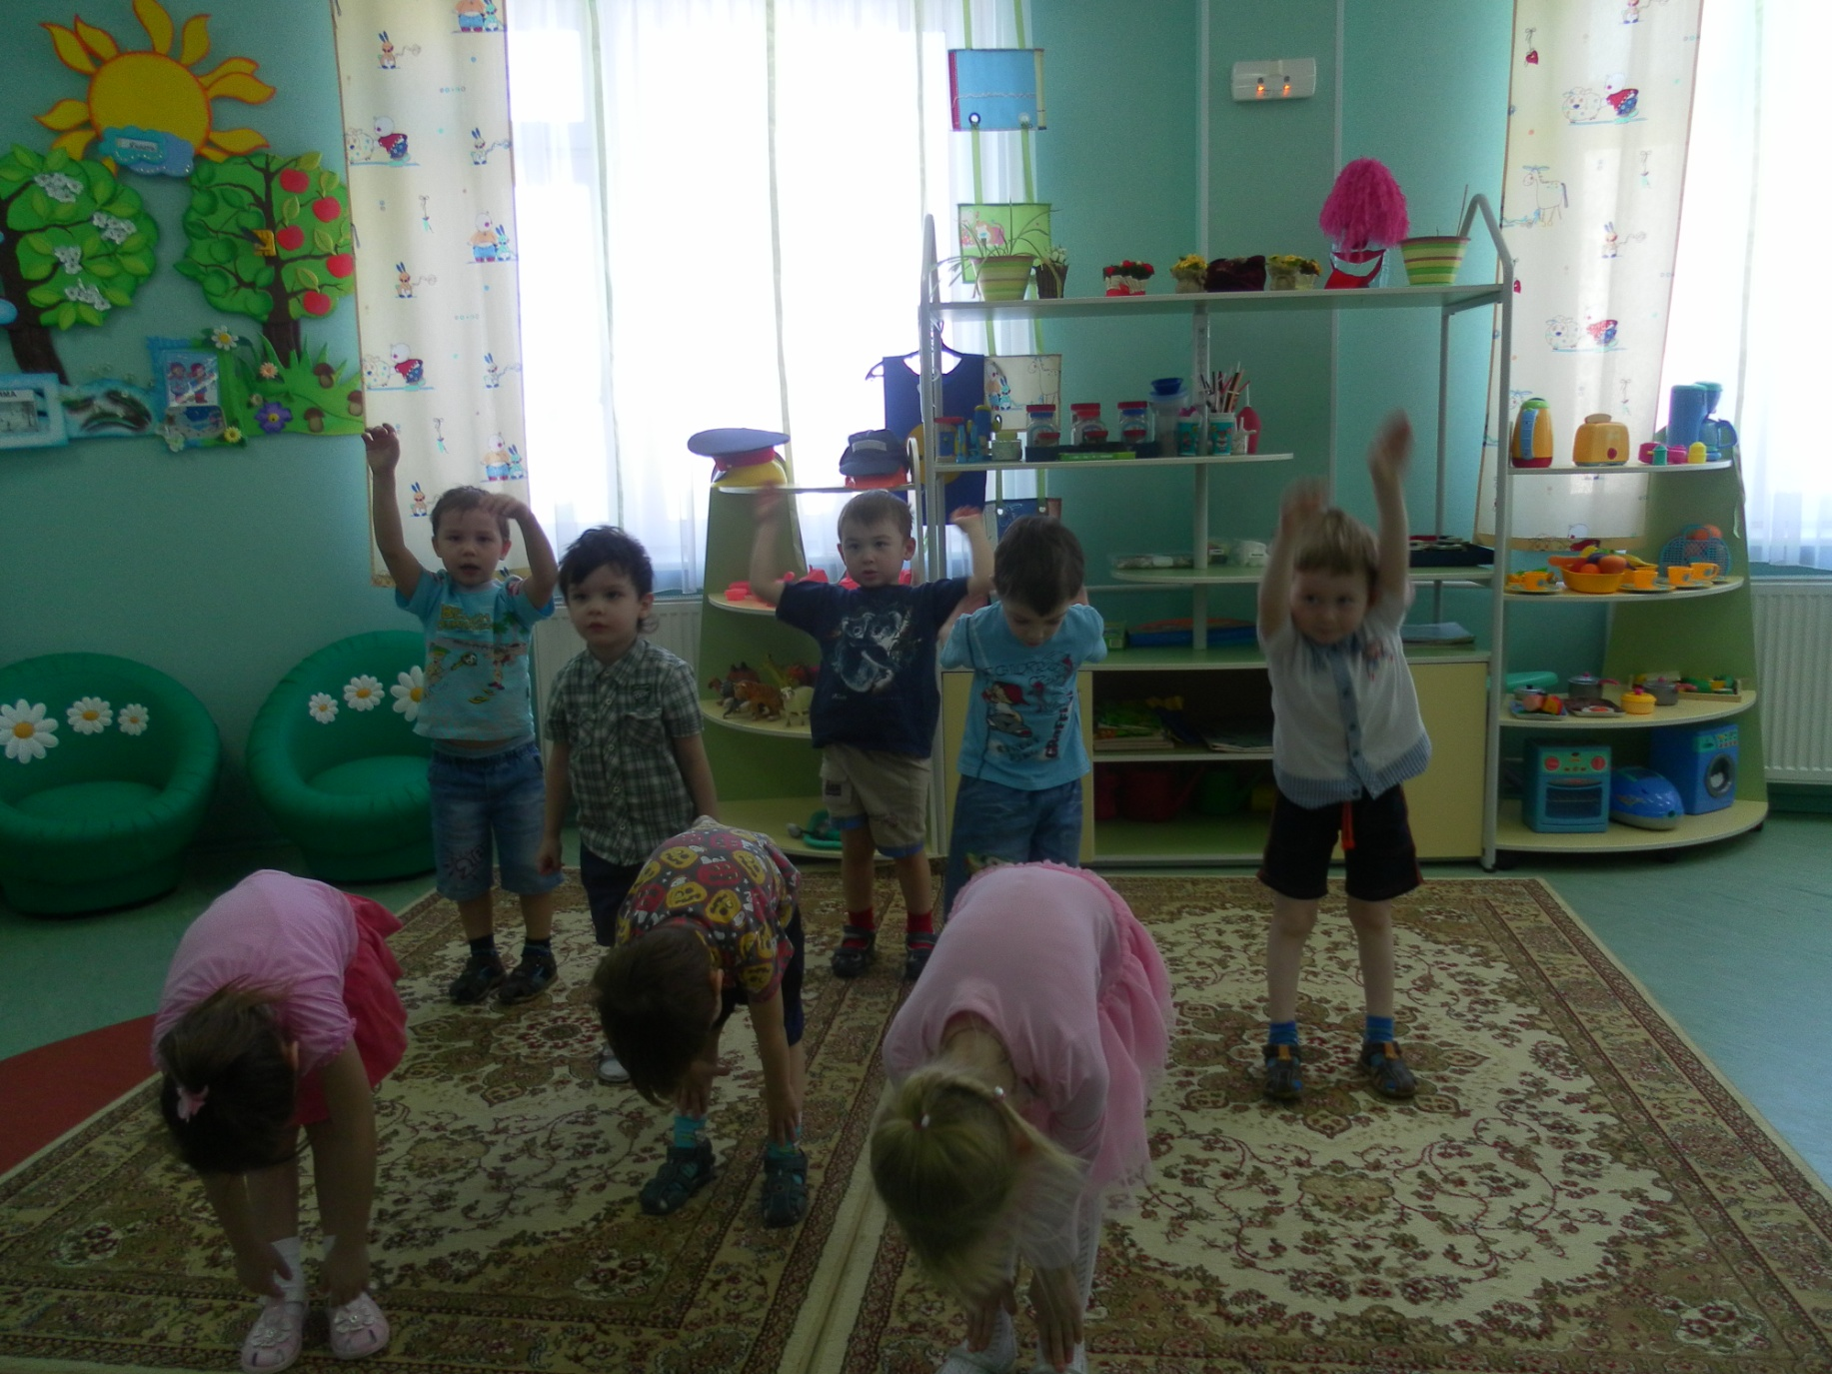
Утренняя гимнастика

Slide 5
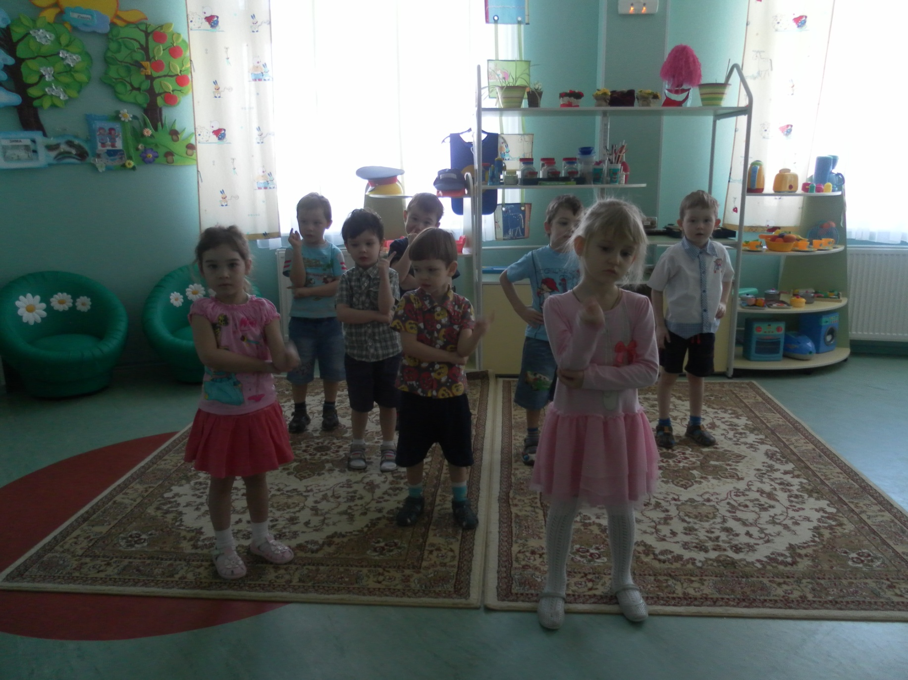

Slide 6
Пальчиковая гимнастика

Slide 7
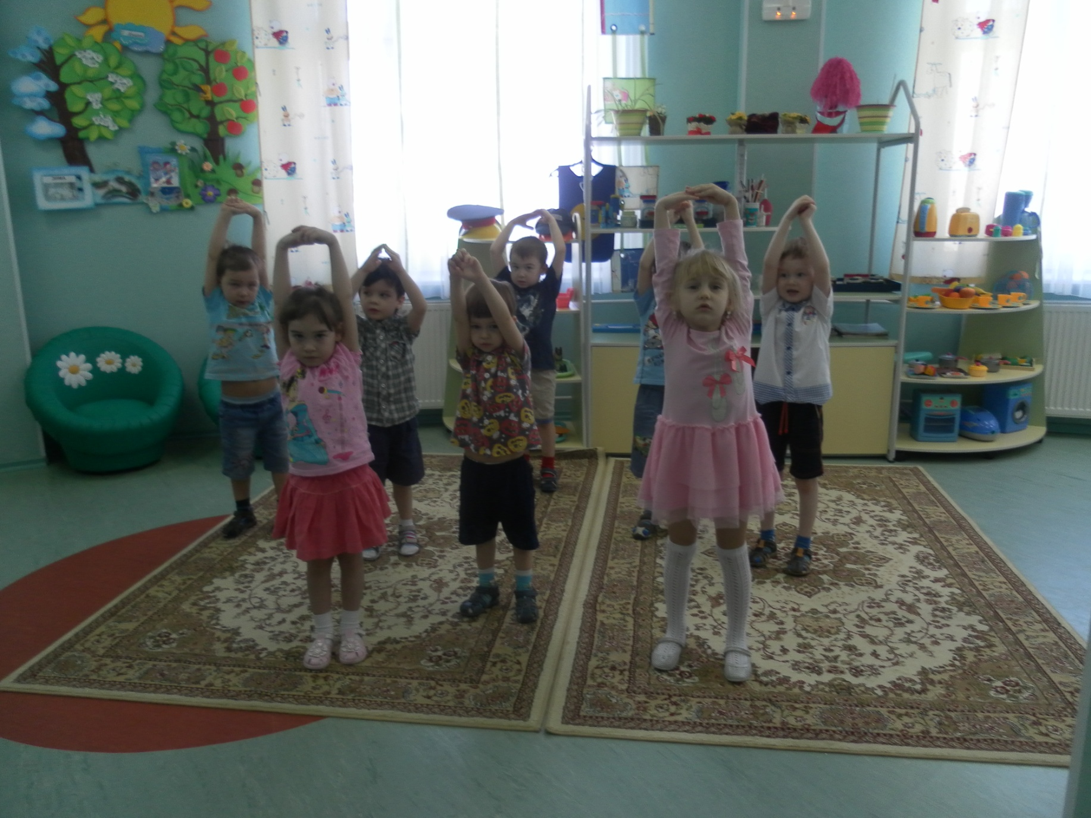

Slide 8
Физическая культура

Slide 9
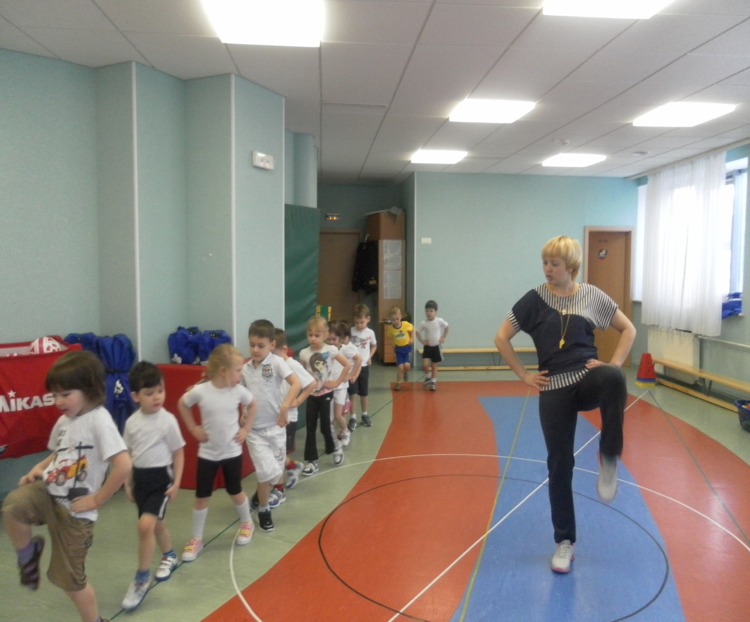

Slide 10
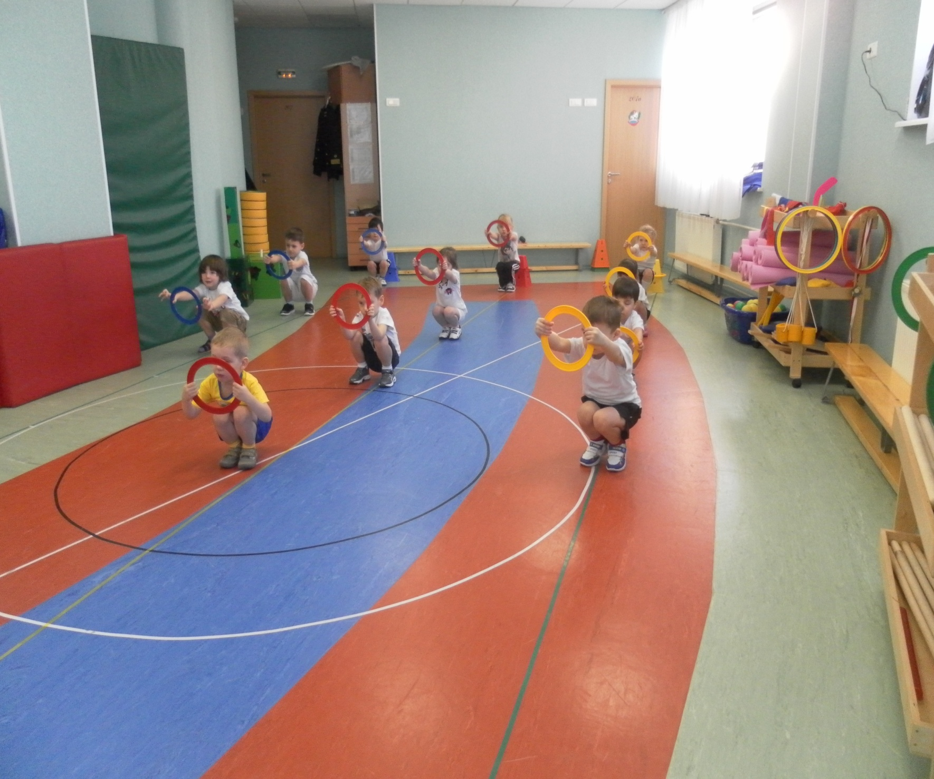

Slide 11
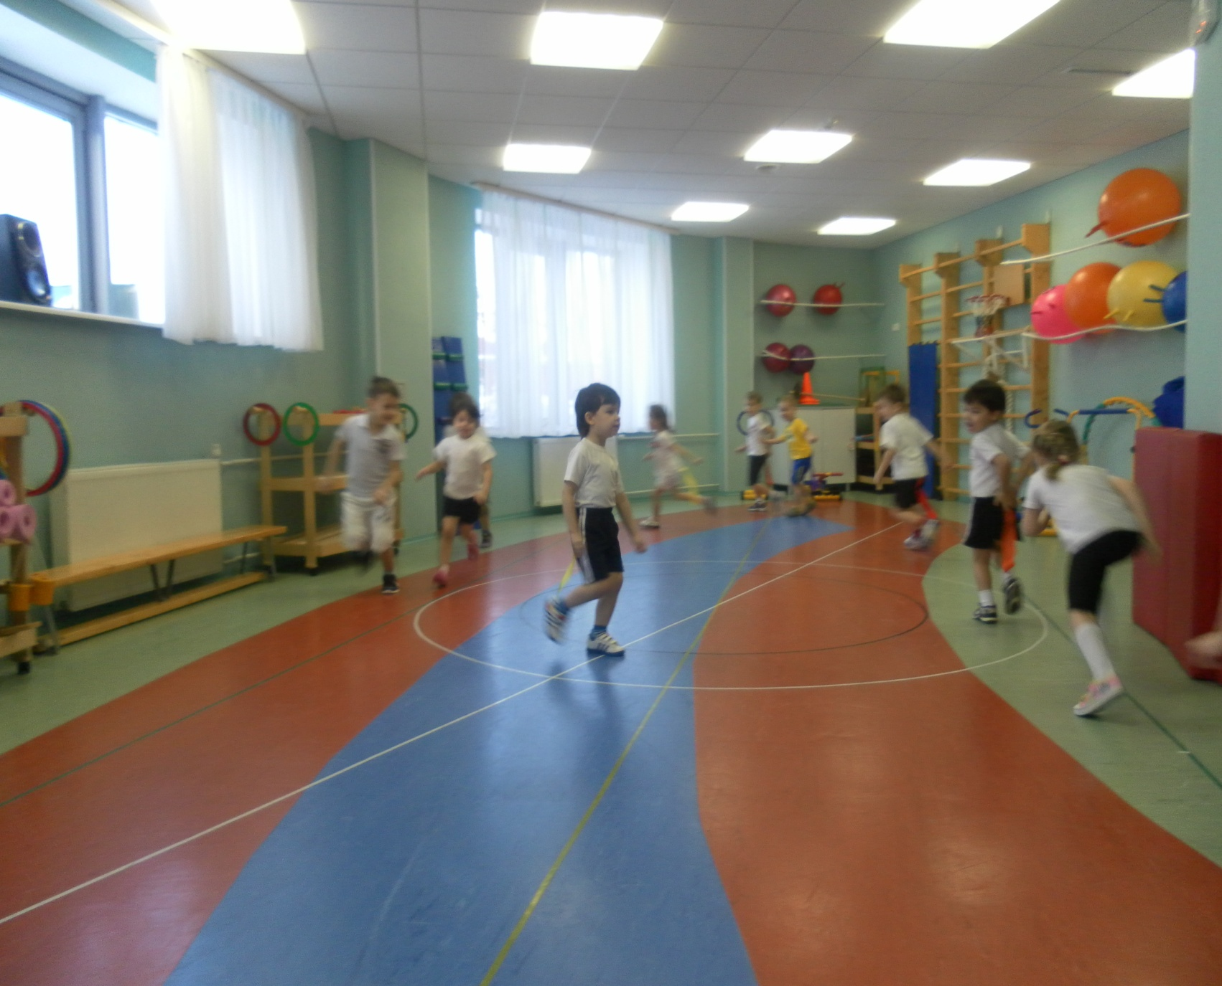

Slide 12
Прогулка

Slide 13
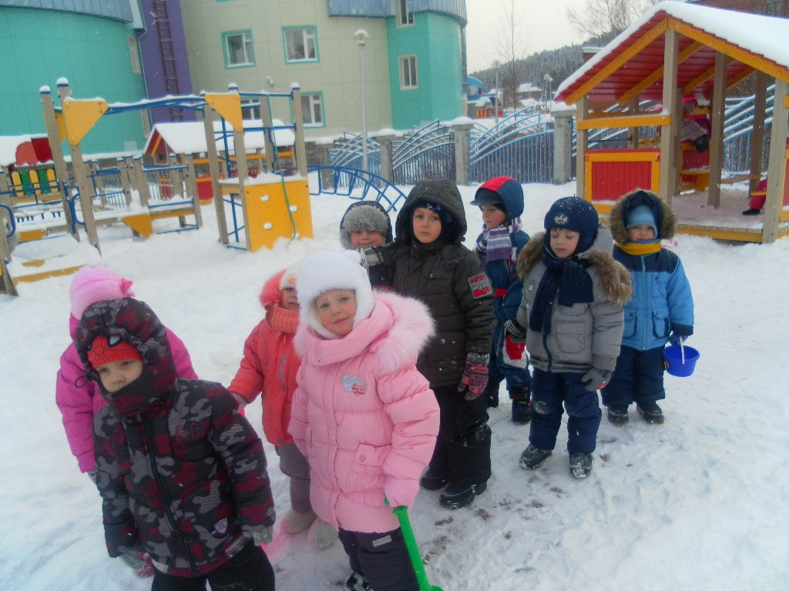

Slide 14
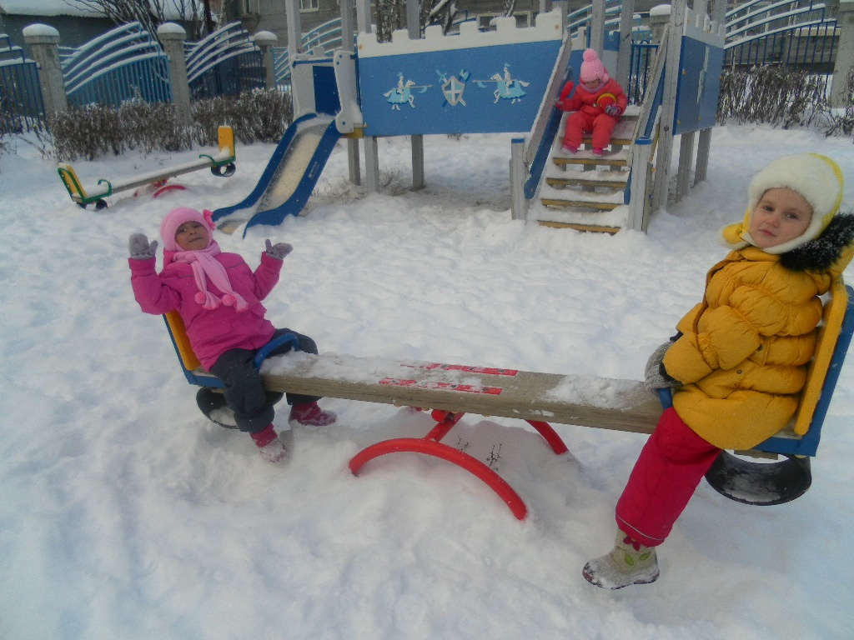

Slide 15
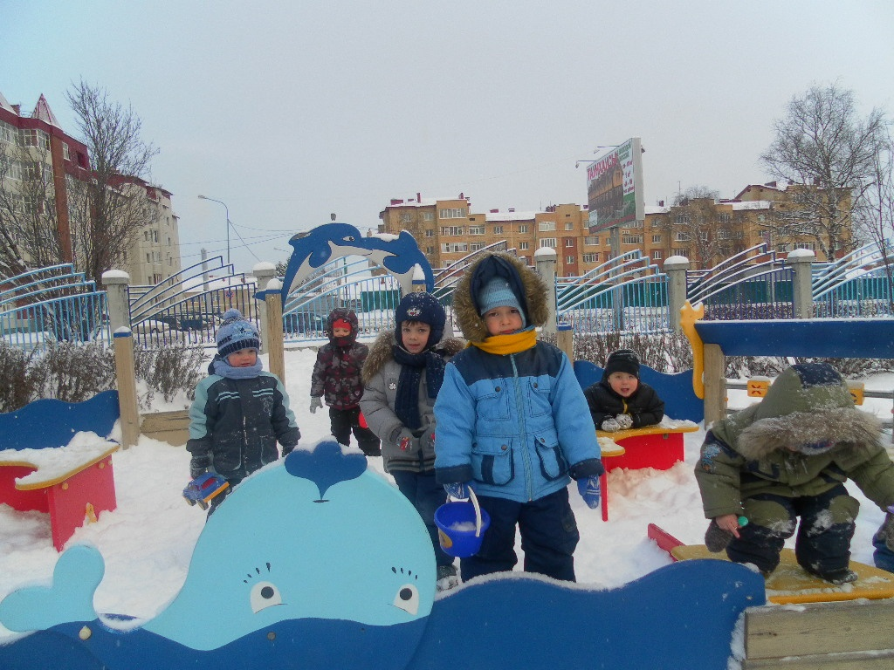

Slide 16
Музыкальное занятие

Slide 17
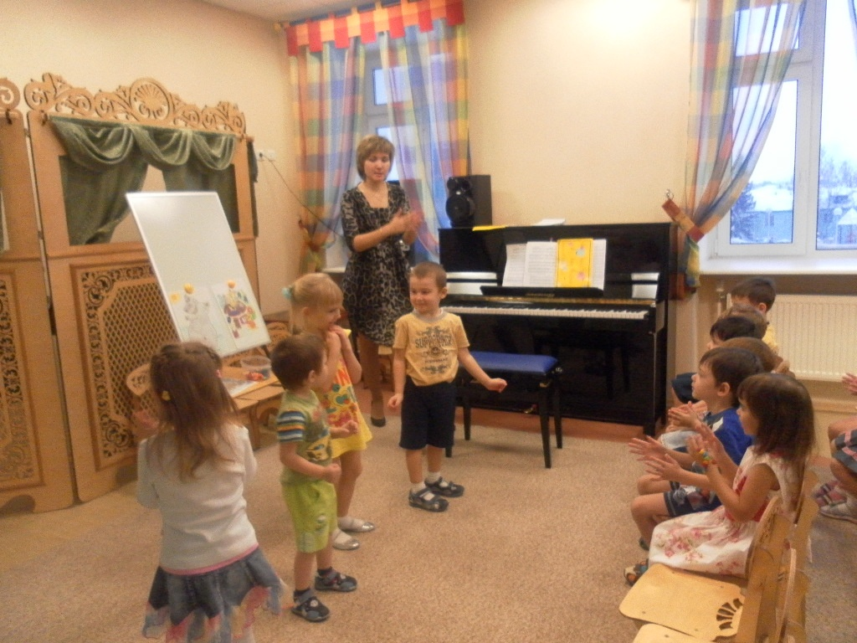

Slide 18
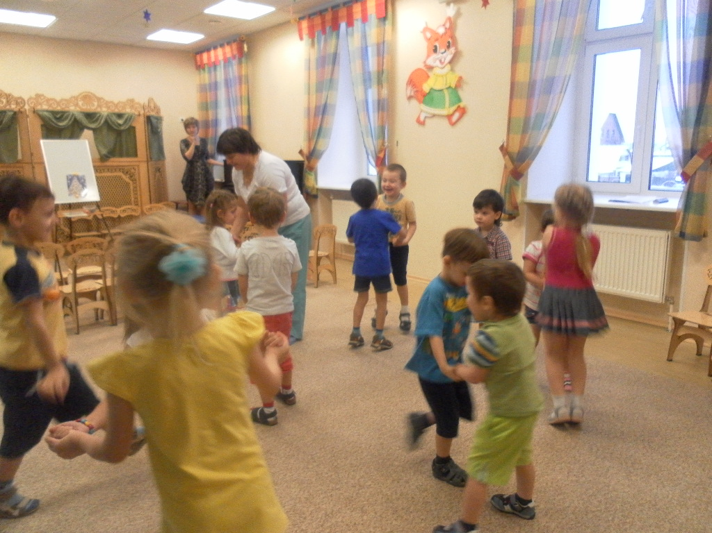

Slide 19
Закаливание- полоскание полости рта

Slide 20
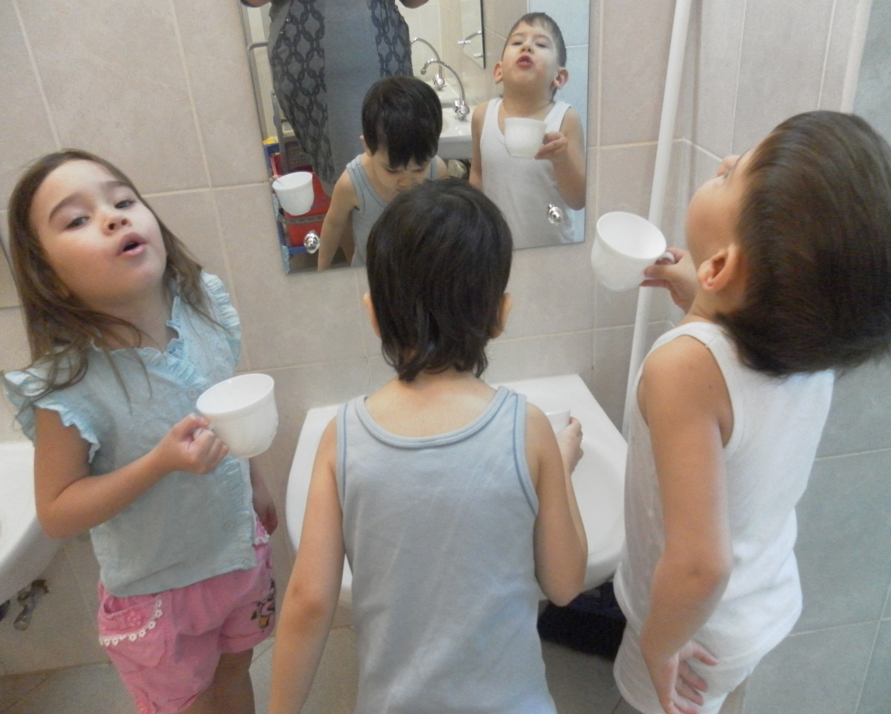

Slide 21
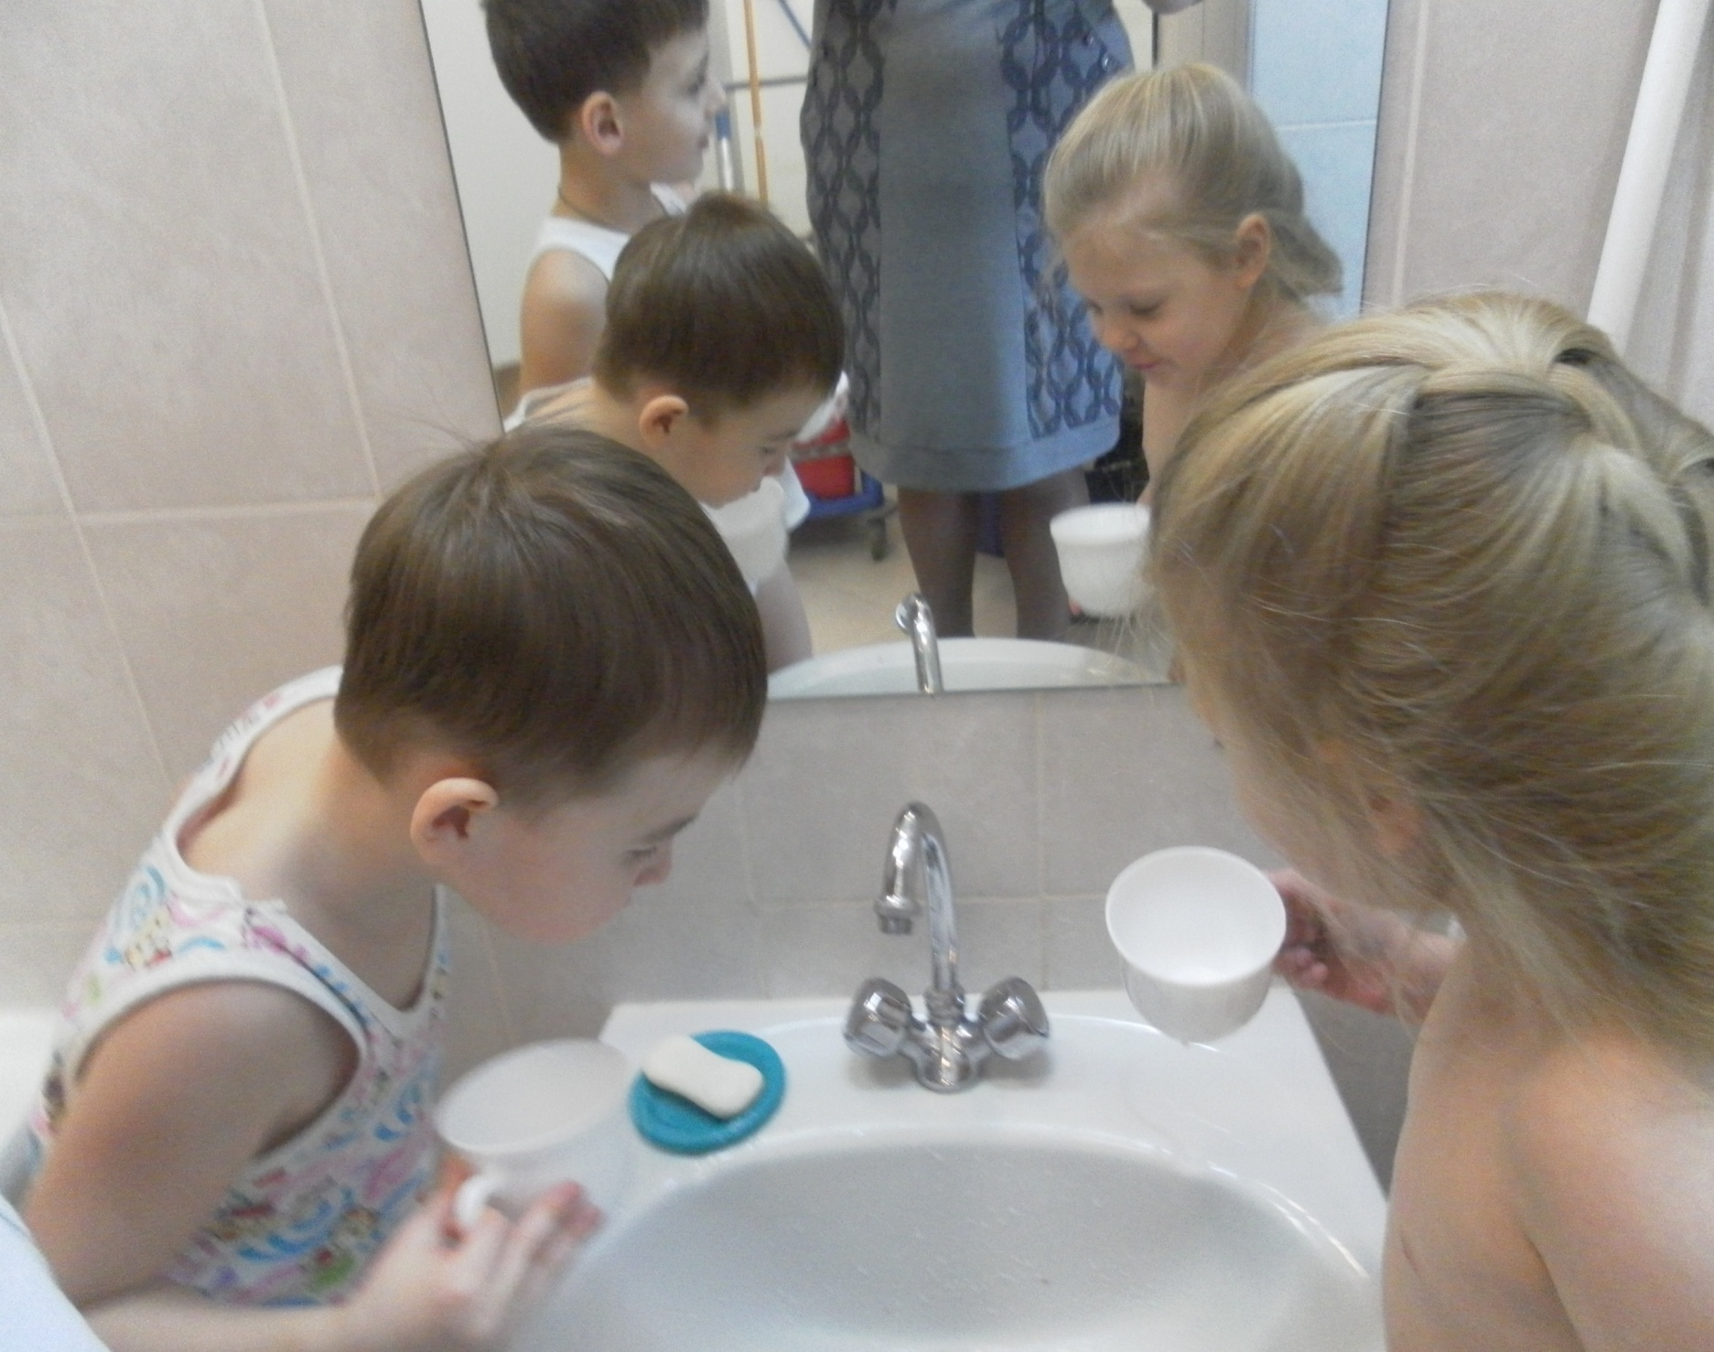

Slide 22
Трудовое поручение

Slide 23
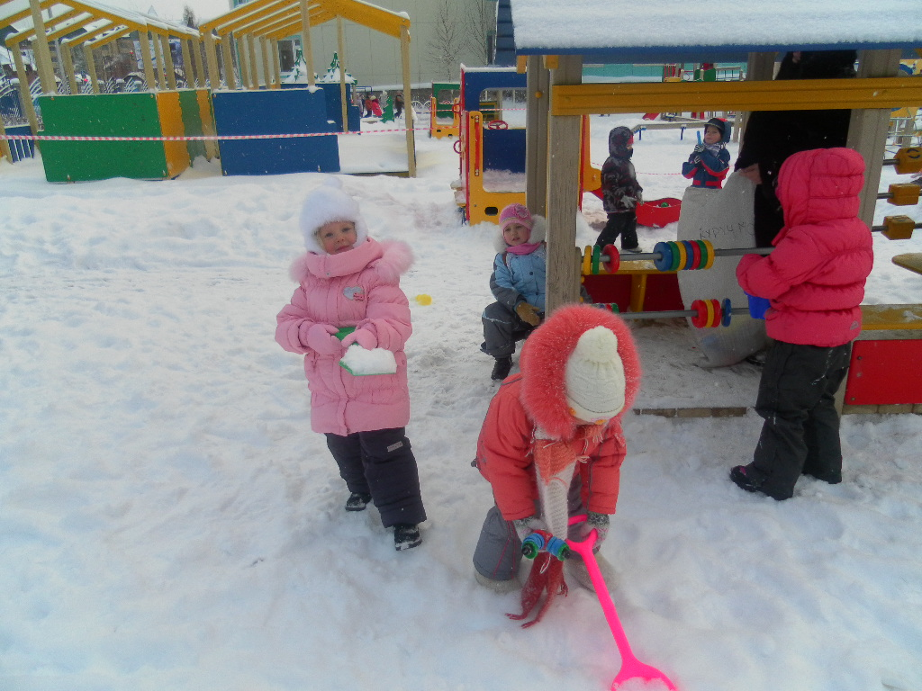

Slide 25
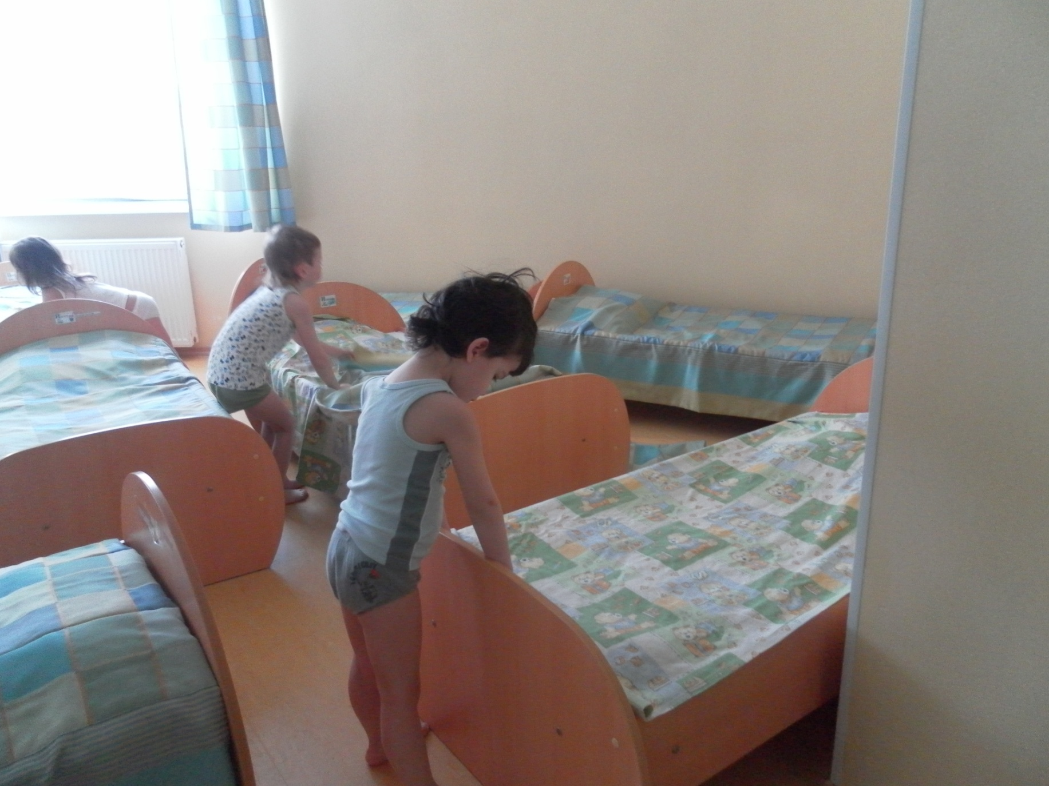

Slide 26
Ходьба по массажным коврикам

Slide 27
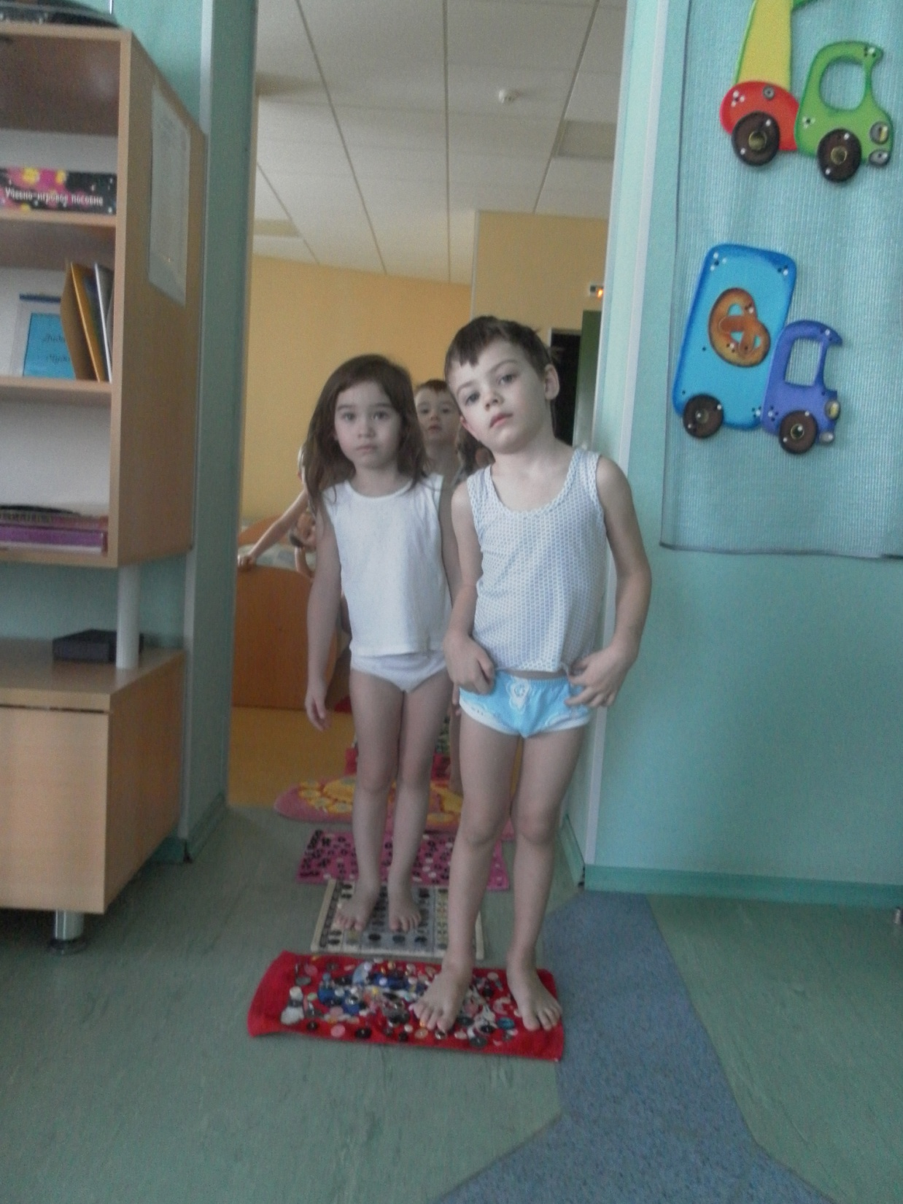

Slide 28
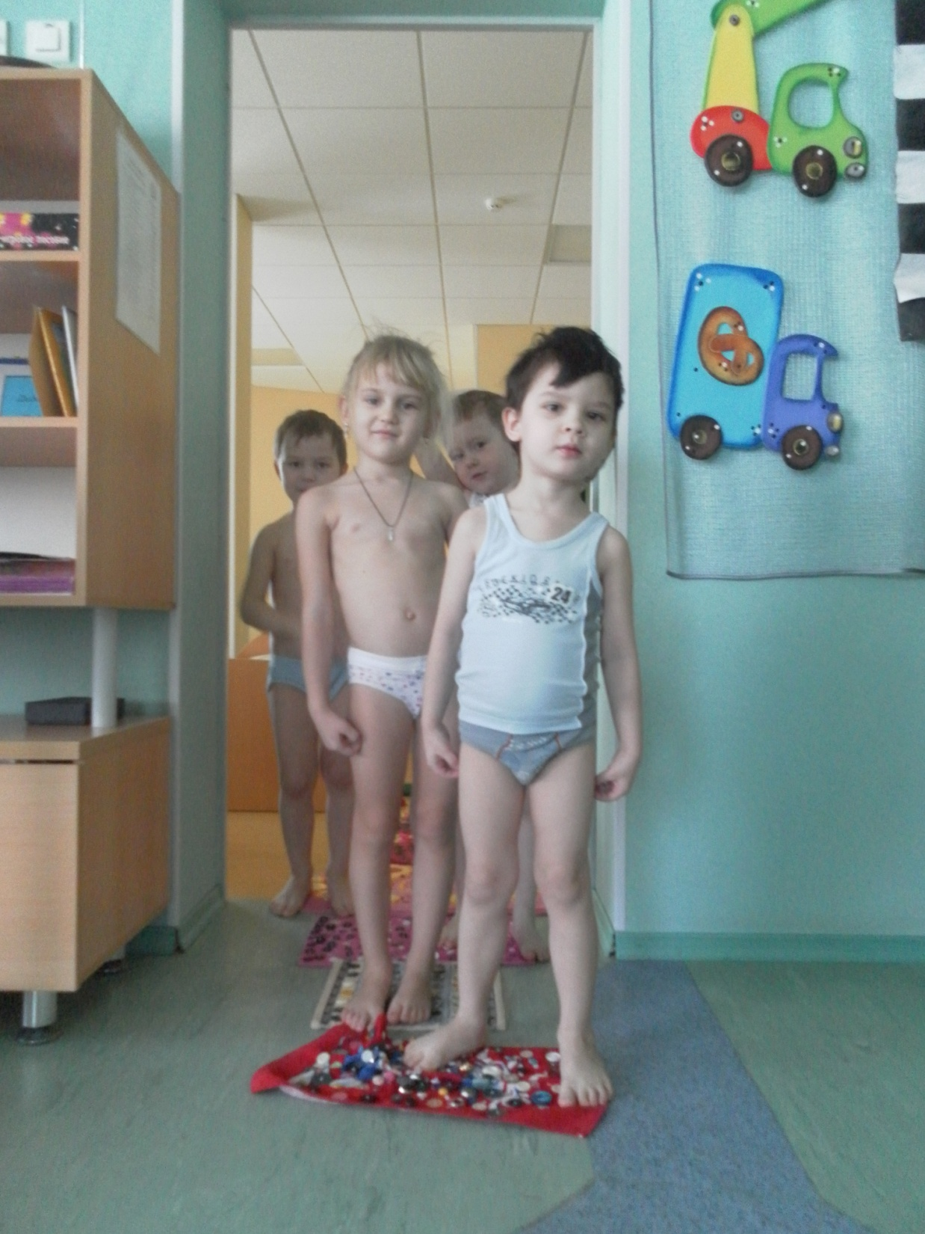

Slide 29
Спасибо за внимание!

